Slide 1
软件安全 主讲人：余翔湛 yxz@hit.edu.cn

Slide 2
课程内容
软件安全需求
软件安全面临的威胁
软件安全开发
恶意软件防范
程序安全性测试

Slide 3
4. 恶意软件防范
恶意软件结构
基于特征检测的恶意软件识别
基于异常检测的恶意软件识别
恶意软件攻击遏制

Slide 4
网络病毒检测什么？
在网络上传输的病毒体
人为误用：一般都下载了包含病毒的文件
网络攻击：获得执行权限后，shellcode一般会做下载网络病毒体的操作
局域网访问、弱口令：也都会有传输病毒体的操作
病毒体总要传播到被感染的目标上

Slide 5
网络级的病毒检测技术
面向数据包检测技术
问题：由于互联网分组交换的特性，病毒的特征串很可能分布在多个连续的数据包中
连续数据包缓存法
特征码切割法

Slide 6
有些恶意软件并没有传播病毒体
资源占用类攻击
蠕虫扫描行为
蠕虫SYN扫描的预警
大多数蠕虫扫描时会发出大量的SYN数据包
通过对主机发出SYN数据包的频率和SYN数据包本身的规律来判断该主机是否正对网络进行扫描。
当整个网络上的扫描主机达到一定的数量时，考虑当前是不是有蠕虫暴发。

Slide 7
网络蠕虫
定义
计算机蠕虫可以独立运行，并能把自身的传播到另外的计算机上。
蠕虫是一个程序，它进入计算机网络，利用空闲的处理器去测定网络中的计算机跨度。蠕虫程序由许多段构成，在其主段的控制下，蠕虫的某个段运行在单独的计算机上。蠕虫典型的传播方式是依靠网络的漏洞，利用网络或电子邮件方式由一台计算机传播到另一台计算机，靠将自身向其他计算机提交来实现再生，并不将自身寄生在另一个程序上。
两个基本特征
可以从一台计算机移动到另一台计算机上
可以自我复制

Slide 8
蠕虫这个词最早由Shoch和Hupp在1982年提出，他们用这个词来形容一个可以在局域网络自动传播并维护网络中主机的良性程序
本来蠕虫是作为分散式计算领域中研究的一部分而被编写的，没有破坏安全的意图，也不隐藏其出现或运作。一般而言，蠕虫本身并不被当作传统的计算机病毒。
现在，蠕虫被病毒的制造者们加以利用，很多带有蠕虫性质的计算机病毒被制造出来，它们实际上是蠕虫和病毒的混合体，既有蠕虫的在网络上繁殖的功能，又有病毒的寄生和破坏的功能。
目前在流行的网络恶意软件，都具有蠕虫的某些性质。

Slide 9
病毒、蠕虫和木马程序的区别与联系
计算机病毒、网络蠕虫、木马程序都具有传染性和复制能力。这两个主要特性上的一致，导致三者之间是非常难区分的。
但一个明显的不同是病毒和木马在网络中的的扩散速度远远小于蠕虫。
所以近年来，越来越多的病毒和木马程序结合了蠕虫的部分技术，从而对网络造成了更严重的危害。
（a）过去式 （b）现在式

Slide 10
蠕虫的行为特点
主动攻击
行踪隐蔽
利用系统和服务的漏洞
造成网络拥塞
降低系统性能
产生安全隐患
反复性
破坏性

Slide 11
蠕虫行为模式分类
蠕虫行为模式一般包括：扫描行为、攻击行为、命令控制行为、文件传输行为和激活行为
扫描行为(Scan):蠕虫发出一系列数据报文来扫描目标主机是否在线，或者是否开启相应服务，或者是否存在漏洞，这样的一系列事件被称为蠕虫的扫描行为。 扫描的顺序一般也是蠕虫复制、传播的顺序过程。
攻击行为(Attack):蠕虫利用目标主机服务存在的漏洞，以进入目标主机并获得一定权限为目的的一系列事件被称为蠕虫的攻击行为。
命令控制行为(Control):蠕虫利用攻击目标主机漏洞的结果和目标主机建立控制连接，从而可以在目标主机的shell环境下执行命令。蠕虫建立控制连接、向目标主机下达命令的过程被称为蠕虫的命令控制行为。

Slide 12
文件传输行为(Transmit)：蠕虫利用TFTP等传输方式将蠕虫副本、攻击工具等传到目标主机上的过程称为文件传输行为。从传输协议的角度来看，文件传输行为可以是一个单独的传输连接。需要说明的是，蠕虫副本可以以文件传输的方式进行，也可以嵌入到攻击行内进行传输——即攻击成功完成的同时蠕虫副本传输也成功完成。比如Blaster利用TFTP向目标主机传输蠕虫副本，蠕虫CodeRed的蠕虫副本和攻击行为结合在一起进行传播。
激活行为(Provoke)：是指目标主机已经获得蠕虫副本，攻击者通过命令控制或者攻击等方式激活目标主机上的蠕虫的过程称为激活行为。比如蠕虫Nimda通过执行类似“GET /scripts/Admin.dll HTTP/1.0”来激活目标主计上的蠕虫，蠕虫Sasser和Blaster通过控制连接激活目标主机上的蠕虫。

Slide 13
蠕虫的扫描（扩散）
随机扫描
本地优先扫描
顺序扫描
基于目标列表的扫描
基于路由信息的扫描
分治扫描策略
被动式扩散

Slide 14
随机扫描扩散
均匀随机扫描
均匀随机扩散是指从扫描空间内随机抽取一个IP地址作为目标传播，扫描空间可以为整个IPv4地址空间
算法简单、易实现，会产生大量异常的流量，容易在早期就被检测系统发现。
选择性随机扫描
目标地址按照一定的算法随机生成，但对公网中不可能出现的地址块进行标识，避免扫描这些地址。
算法简单、易实现的特点，若与本地优先原则结合，则能达到更好的传播效果。但选择性随机扫描容易引起网络阻塞，使得网络蠕虫在爆发之前易被发现，隐蔽性差
CodeRed蠕虫、Slapper蠕虫、Slammer蠕虫

Slide 15
蠕虫传播趋势

Slide 16
本地优先扫描
主导思想：优先选择本地或者与本地相近的网络进行扫描。
被感染主机上蠕虫的生成目标地址和所在主机的IP地址在同一个子网的概率比较大。如：Nimda蠕虫生成的目标地址有50%的概率在当前机器IP所在的B类地址范围内产生，有25%的概率在当前机器IP所在的A类范围内产生，另25%的概率是随机IP地址。这种扩散策略的支持者认为，一个主机被感染蠕虫之后，这个主机所在的子网的IP地址被分配出去并且被使用的概率比较大，从而能够增加发现漏洞主机的概率。
将互联网地址空间中未分配的或者保留的地址块排除在扫描之列
实现简单，传播速度与概率P的选取、地址空间数目相关
比如Blaster蠕虫和Nimda蠕虫，

Slide 17
顺序扫描
顺序扫描(sequential scan)：是指被感染主机上蠕虫会随机选择一个C类网络地址进行传播。根据本地优先原则，蠕虫一般会选择它所在网络内的IP地址。若蠕虫扫描的目标地址IP为A，则扫描的下一个地址IP为A+1或者A−1。一旦扫描到具有很多漏洞主机的网络时就会达到很好的传播效果。
该策略的不足是对同一台主机可能重复扫描，引起网络拥塞。所以尽量避免父节点与自节点的扫描空间相重合。多采用随机策略选择初始节点，扫描速度等价于随机策略
W32.Blaster是典型的顺序扫描蠕虫。

Slide 18
基于目标列表的扫描扩散算法
基于目标列表的扩散是指网络蠕虫在寻找受感染的目标之前预先生成一份可能易传染的目标列表，然后对该列表进行攻击尝试和传播
目标列表生成方法有两种：①通过小规模的扫描或者互联网的共享信息产生目标列表；②通过分布式扫描可以生成全面的列表的数据库。
基于目标列表的扩散提高了蠕虫的传播速度，不足是网络蠕虫传播时必须携带一个IP地址库，使得蠕虫负载量增大。
分治扫描策略的另一个不足是存在“坏点”问题。在蠕虫传播的过程中，如果一台感染蠕虫的主机死机或崩溃，那么其所对应的剩余扫描列表中主机就会失去被感染的机会。并且，这个问题发生得越早，影响就越大。

Slide 19
基于路由表信息的扫描
网络蠕虫根据网络中的路由信息，对IP地址空间进行选择性扫描的一种方法。
采用随机扫描的网络蠕虫会对未分配的地址空间进行探测，而这些地址大部分在互联网上是无法路由的，因此会影响到蠕虫的传播速度。如果网络蠕虫能够知道哪些IP地址是可路由的，它就能够更快、更有效地进行传播，并能逃避一些对抗工具的检测。
网络蠕虫的设计者通常利用BGP路由表公开的信息获取互连网路由的IP地址前辍，然后来验证BGP数据库的可用性。
基于路由的扫描极大地提高了蠕虫的传播速度，以CodeRed为例，如果采用路由扫描，则蠕虫的感染率是采用随机扫描蠕虫感染率的3.5倍。

Slide 20
分治扫描
分治扫描(divide-conquer scan)：网络蠕虫之间相互协作、快速搜索易感染主机的一种策略。
网络蠕虫发送地址库的一部分给每台被感染的主机，然后每台主机再去扫描它所获得的地址。主机A感染了主机B以后，主机A将它自身携带的地址分出一部分给主机B，然后主机B开始扫描这一部分地址。
避免重复扫描，缺点：一旦节点失效，扫描中断

Slide 21
扫描策略评价
在理想情况下，当漏洞主机均匀分布在网络中的时候。
蠕虫采用均匀随机扩散策略时传播速度比采用本地优先策略传播速度快
基于目标列表的扩散策略当列表小于6M字节时，蠕虫传播速度比均匀随机扫描快
实际中仍然主要是随机扫描和顺序扫描两种方式，使用其它的传播策略的蠕虫还很少。通常蠕虫对目标列表的扫描，以及局域网内的顺序扫描都仅仅是在蠕虫传播的早期，大量的随机扫描则范围大，持续时间长，构成了蠕虫传播的主体，例如，曾经大肆泛滥造成巨大危害的：Code Red、Code Red II、Slammer、Blaster、Sasser、Welchia等蠕虫

Slide 22
被动式扩散算法
被动式传播蠕虫则不需要主动扫描就能够传播。被动式蠕虫通过潜伏在已感染主机中，等待潜在的攻击对象来主动接触它们，或者通过监听网络数据报文，获取其它用户活动信息，从而发现新的攻击目标。
由于它们需要目标触发，所以当目标数量少或者扫描频率低的时候传播速度很慢，但当目标造成的扫描频率很高，则传播速度会很快。
这类蠕虫在发现目标的过程中并不会引起通信异常，这使得它们自身有更强的安全性。Contagion和CRClean都是被动式蠕虫，Contagion通过监听正常的通信来发现新的攻击对象；CRClean则通过等待CodeRed II的扫描活动来发现新的攻击对象，当它发现有CodeRed II向自己所在主机扫描时，就发起一个反攻来回应该CodeRed，如果反攻成功，它就删除CodeRed II，并在目标主机上建立CRClean副本。

Slide 23
基于异常发现的检测
误用技术的不足
不能检测新的病毒
不能早期预警
异常检测：通过异常发现技术来发现蠕虫导致的网络异常
异常检测是数据挖掘中一个重要方面，用来发现”小的模式”(相对于聚类)，即数据集中间显著不同于其它数据的对象。

Slide 24
什么是异常（outlier）？
Hawkins(1980)给出了异常的本质性的定义：异常是在数据集中与众不同的数据，使人怀疑这些数据并非随机偏差，而是产生于完全不同的机制。
异常检测算法对异常的定义：异常是既不属于聚类也不属于背景噪声的点。他们的行为与正常的行为有很大不同。

Slide 25
什么是异常检测
前提：网络恶意代码产生的网络行为是异常活动的子集
用户轮廓(Profile): 通常定义为各种行为参数及其阈值的集合，用于描述正常行为范围
检测过程
修正

正常数据集 ➔ 量化 ➔ 建模 ➔比较判定
Notes:
异常检测系统的效率取决于用户轮廓的完备性

Slide 26
异常检测方法
基于统计的检测方法
基于距离的检测方法
基于密度的检测方法
基于聚类的检测方法
Notes:
异常检测系统的效率取决于用户轮廓的完备性

Slide 27
异常检测的方法 — 统计（一）
SYN扫描的特性
会发出大量的SYN包。
如果扫描的目的地址不存在，那么发出的SYN包不会有回应。
如果扫描的目的IP存在，但是没有开相应的端口，那么目的主机将返回ACK+RST包。
如果发出的是大量UDP数据包，那么当目的主机不存在或者端口不开放时，会返回ICMP目的不可达报文。
正常的扫描
会有大量的相应报文：ACK&SYN标志的数据包。
具有ACK&SYN标志的数据包和只具有SYN标志的数据包之间数量差别是比较大的

Slide 28
恶意SYN扫描的特征
某些主机对另外一些主机特定端口的扫描。蠕虫在扫描网络时，一般就是这种情况。它对网络危害是最大的，严重时常常造成网络堵塞。
某些主机对同一台主机不同(特定)端口进行的扫描。这种情况最常见的是对于某个特定网站进行攻击（没有ACK数据包）。它造成的直接后果是被攻击主机崩溃，对于整个网络流量不会产生很大的影响。
某台主机对另外一些主机不同端口的扫描。

Slide 29
基于统计的检测方法
统计客户端扫描频率，当出现单位时间内扫描次数超过阀值时便报警。在蠕虫暴发时，这些机器很有可能都感染了蠕虫。
统计扫描包的目的地址，并对回应数据包计数；如果发现有明显聚集现象，并且回应包的数量远远小于连接包数量，便可以报警。
根据ACK&RST的数据包来判断，统计具有ACK&RST标志的目的IP和源端口信息，因为这就是攻击主机在发出SYN数据包时的源地址和目的端口，通过对聚集情况的分析确定出当前扫描客户端的IP和被攻击的端口。然后反过来统计这些IP的扫描情况来判断该客户端是不是同时也对其他机器有扫描行为。

Slide 30
面向恶意流检测的主动队列方法
路由器级别的常用控制方法
丢尾算法
RED(Random Early Detection)算法
优点：较低的时延、较高的吞吐量和较好的公平性
缺点：不加区分的数据包丢弃，导致路由器FIFO队列被大量恶意数据流占用，控制不了恶意流
Notes:
随机早期检测RED(Random Early Detection)算法是广泛应用于路由器中的IP层的拥塞控制算法之一,它的主要思想是在拥塞发生以前,通过计算队列中包的丢失概率,从而随机丢弃一 部分数据包,以达到实现网络拥塞控制的目的.
随机早检测算法通过计算TCP流的平均队列长度,进行适当的概率丢弃分组,从而有效地避免了由TCP流导致的网络拥塞.该算法因其具有较低的时延、较高的吞吐量和较好的公平性而被广泛采用

Slide 31
Clue（Compare and Limit Unresponsive flows）算法
for each packet( ) if (packet来自恶意流) 处理来自恶意流的packet，并处理该数据流 else packet 进队； else 判断packet是否是来自恶意流，并处理packet if packet不是恶意数据流 以概率p_mark丢弃此包； 更新全局丢包概率p_mark;

Slide 32
算法思想
Clue以瞬时队列作为拥塞程度的指示
算法把网络上的数据流分成两大部分：恶意数据流和正常数据流。对于恶意数据流，根据每个恶意流的不同情况，算法维持不同的丢包概率； 对于其他的正常数据流，算法维持一个全局丢包概率p_mark
这样既可以做到恶意流之间区别服务，也可保证正常流和恶意流之间的公平性。
算法关键：恶意流的识别！！！！

Slide 33
恶意流的识别（统计方法）
对于当前到达的网络数据包，clue算法从对列里面随机挑选M个元素与其比较，设saddr为当前到达的网络数据包的用户，rc为比较结果值。则rc可以表示为：
其中 的含义为：同或
rc大于一定阈值就认为是恶意流

Slide 34
识别算法
// rc初始化为0；
for each arriving packet
从用户对列随机挑选M个元素x_{i}
for i= 1:M
if x_{i} 与当前网络用户相同
rc++；
end for
if rc的被怀疑次数大于阈值
标记此网络用户为恶意攻击用户
丢弃此数据包
end for

Slide 35
异常检测的方法 — 统计（二）：分布
假设给定的数据集服从一个随机分布（如正态分布等），用不一致性测试识别异常。
统计分析方法
需要创建一个统计描述，归纳出一些测量属性（如：源地址、目的地址和目的端口的计数等），并记录正常使用时的这些属性的值。
建立正常的行为模型，设定置信区间的宽度。统计的方法置信区间的宽度取决于用户设置不同的置信度，不需要以前关于异常活动的知识，从观测值中发现统计异常，而且置信区间随着测量数据的增多，自己改变。
对网络上的传输数据进行测量，如果测量属性不在置信区间内时，那我们就认为有异常行为发生。

Slide 36
统计（二）：分布
模型假设：我们已经获得测量属性X，{x1， … xn，}， 则根据它们可得：
置信区间由标准方差和参数d决定，其中参数d可以根据置信度的要求进行选择 ：
根据Chebyshev不等式：
，
，

Slide 37
统计（二）：分布
落在这个区间外的概率最大为1/d²，置信度为1―1/ d²。我们选取d= 4， 则误报的最大可能为0.0625。如果新的观测值X_{n}+1不落在置信区间内，被认为是异常。如Worm.Welchia暴发时，会产生大量的ICMP包。我们平时统计ICMP在每个时间段的数量的序列X，如果下一个时间段的ICMP包数目不在置信区间内，则认为有异常发生，可能感染蠕虫。
统计的优点是算法与实现非常简单、可检测到未知的和更为复杂的入侵；缺点是有误报、漏报率，敏感性不强。

Slide 38
统计（三）：抽样
对大规模骨干网络进行异常行为的实时检测会受到系统性能的约束，主要是：1、处理速度，包括网络适配器硬件、协议栈还原和检测算法的速度；2、存储容量，因为骨干网带宽很高，每秒的数据如果存储下来就是以G为单位。在这种情况下，统计方法难以胜任。
抽样检测：不需要使用传统方法测量所有的流量数据、记录所有的流量信息，为了能够实现实时需求，使用抽样报文测量代替测量所有流量信息。抽样可以采取定时抽样，或者根据一定规则(随机抽样、泊松抽样等)抽样。
利用抽样获取的数据，进行统计分析，即可进行异常发现

Slide 39
分布式抽样：特定网络数据流的抽样。
使用确定的掩码和标识字段的部分比特相匹配以实现报文抽样。
如果抽样掩码和匹配比特串发生匹配，那么测量器将抽样该报文。可以根据源IP、目的IP等等所在的位，相当于利用如下的表达式：
（报文源IP&掩码）&指定IP
可以对指定的IP或者网段进行抽样，将获取的数据保存在历史窗口中

Slide 40
通过修改抽样参数使抽样所获得的样本能够尽量好的描述所有流量的统计属性。
抽样的优点，就在于可以更集中、更详细的处理分析样本；缺点就在于容易漏掉一些异常信息。

Slide 41
异常检测的方法 — 基于距离的检测方法
多维的输入向量通过计算欧氏距离来确定是否是异常
海量的训练数据
多输入变量之间的关联
发现海量数据背后规律

Slide 44
基于距离的异常检测算法
欧式空间
将网络数据以矢量的形式表示为特征矢量X=(X₁,X₂,…X_{k})，x_{i}为每个网络数据特征向量的分矢量；特征矢量X抽象为k维特征空间R_{k}的一个点，其中R_{k}为欧式空间。
用户正常轮廓则可看成是多维空间R_{k}上的点集（网络数据的集合），待测网络数据则可以看成是多维空间R_{k}上待测量的点。
欧氏距离
待测数据与用户轮廓的差最终可以归结到多维空间上两点间的距离。 即欧氏距离。

Slide 45
异常检测
偏差
设X为待测数据包对应的多维空间点，N为用户轮廓中点的个数，D_{i}为X与用户轮廓中每个点的距离(1≤i≤N)，且｛D₁,D₂…D_{i}｝为由小到大的递增序列，则d=(D₁+D₂+…+D_{i})/i 代表待测数据包与用户轮廓的偏差，其中1≤i≤N。
如果待测点与任意一个用户轮廓的偏差都大于某个设定的阈值，则该X点所代表的数据为异常。说明X不符合任何一个用户轮廓。

Slide 46
检测的关键
怎样建立用户轮廓
对于给定用户轮廓和待测的数据，怎样快速找到与待测数据最近的轮廓。
因为不能将待测的数据与每个轮廓都进行计算偏差。

Slide 47
KD树
kd树是做多维数据索引时候用到的一种数据结构： k-d树是二叉检索树的扩展，k-d树的每一层将空间分成两个。树的顶层结点按某一维进行划分，递归，每次划分均选择合适的维进行划分，各个维循环往复。划分要使得在每次划分后，大约一半的点落入一侧，而另一半落入另一侧。当一个结点中的点数少于给定的最大点数时，划分结束。
检索效率O(lgn)

Slide 48
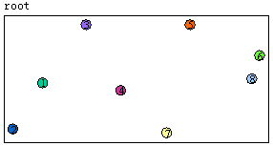
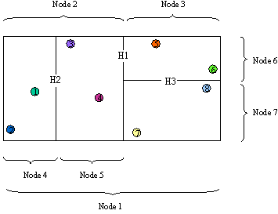
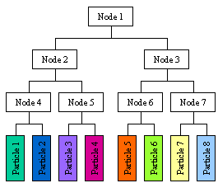
KD树

Slide 49
标准分割策略
每次将点集中具有最大延展度的维定为分割维，将该维的中点定为分割点。然后继续递归分割，直到每个轮廓中包含的点的个数达到要求。
优点：kd树的高度不超过log2n。缺点：可能使划分后得到的超矩形（轮廓）具有过高的长宽比。

Slide 50
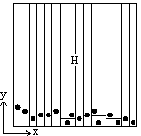
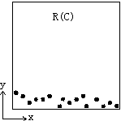

Slide 51
数据的规格化
将有关属性数据按比例投射到特定小范围之中。是为防止在距离计算时某些取值范围过大的分量掩盖了其它分量的作用，使得算出的距离不能完全体现两个向量间的差异
最大最小规格化方法
对被初始数据进行一种线性转换,保留原来数据中存在的关系。
设minA 和 maxA 属性A的最大和最小值。
最大最小规格化方法将属性A的一个值v映射为v’，且有 v’∈[new_minA,new_maxA]，具体映射计算公式如下：

Slide 52
方法过程
选择合适的体现网络行为的属性
收集大量正常的网络样本，作为历史数据。
统计、测量这些属性，属性数据的规格化
采用相应的异常检测算法构建正常行为轮廓（异常检测模型）
基于KD树的欧式距离算法
使用该模型对新的数据进行检测

Slide 53
算法小结
统计的优点是算法与实现非常简单、可检测到未知的入侵；缺点是有误报、漏报率高，敏感性不强，难以进行更为复杂的检测；基于分布的方法局限在于必须事先知道数据的分布特征，多用于科研计算。
基于距离的算法跟基于统计的算法相比，不需要用户拥有任何领域知识。而且在概念上更加直观。更重要的是，距离异常更接近Hawkins的异常本质定义。

Slide 54
异常检测方法
基于分布（统计）的检测方法
基于距离的检测方法
基于密度的检测方法
基于聚类的检测方法
Notes:
异常检测系统的效率取决于用户轮廓的完备性

Slide 55
聚类
聚类技术将数据元组视为对象。它将对象划分为群或聚类，使得在一个聚类中的对象“类似”，但与其它聚类中的对象“不类似”。
绝大多数应用采用了以下两个比较流行的基于划分的方法，这些基于划分的聚类方法对在中小规模的数据库中发现球状簇很适用。
（1）k-means算法，在该算法中，每个簇用该簇中对象的平均值来表示。
（2）k-medoids算法，在该算法中，每个簇用接近聚类中心的一个对象来表示。

Slide 56
k-means算法如下所示：
begin initialize 样本数n，聚类数c，初始聚类中心m1, …, mc；
do 按照最近邻mi分类n个样本；
重新计算聚类中心m1, …, mc；
until mi不再改变；
return m1, …, mc;
end

Slide 57
K-均值算法
10
10
9
9
8
8
7
7
6
6
5
5
4
Assign each objects to most similar center
Update the cluster means
4
3
3
2
2
1
1
0
0
0
1
2
3
4
5
6
7
8
9
10
0
1
2
3
4
5
6
7
8
9
10
reassign
reassign
K=2
Arbitrarily choose K object as initial cluster center
Update the cluster means

Slide 58
例:假设给定如下要进行聚类的元组:
{2，4，10，12，3，20，30，11，25}
假设要求的簇的数量为k=2。
应用K-means算法:
第一步:初始时用前两个数值作为簇的质心，这两个簇的质心是:ml=2;m2=4;
第二步:对剩余的每个对象，根据其与各个簇中心的距离，将它赋给最近的簇，可得:
K1=(2，3}:
K2={4，10，12，20，30，11，25}:
数值3与两个均值的距离相等，所以任意的选择凡作为其所属的簇。
第三步:计算新的质心:
ml=(2+3)/2=2.5;
m2=(4+10+12+20+30+11+25)/7=16;

Slide 59
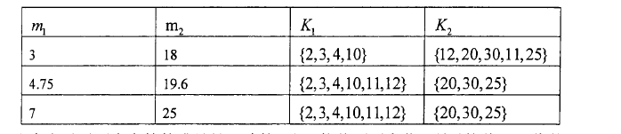
重新对簇中的成员进行分配可得K₁={2，3，4}和K₂={10，12，20，30，11，25}，不断重复这个过程可得:
注意在最后两步中簇的成员是一致的。由于均值不再变化，所以均值已经收敛了。
因此该问题的答案为K₁={2,3,4,10,11,12}和K₂={20,30,25}

Slide 60
K-MEDOIDS 算法
60
k-means算法缺点
受脏数据影响较大，产生的分类不合理
例如 {2,3,4,10,20,25,30,80}
k-means算法分类的结果: {2,3,4,10,20,25,30}{80}
k-medoids算法
中心点的选取:从当前分类中选取这样一个点——它到其他所有（当前分类中的）点的距离之和最小——作为中心点。
再用这个点分别与所有点

Slide 61
61
k-medoids算法如下所示：
1）任意选取K个对象作为medoids（O1,O2,…Oi…Ok）。
2）将余下的对象分到各个类中去（根据与medoid点距离最近的原则）；
3）对于每个类（Oi）中，顺序选取一个Or，计算Or到类中每个点的距离之和 — E（Or）。选择E最小的那个Or来代替Oi。这样K个medoids就改变了。
4）重复2、3步直到K个medoids固定下来。

Slide 62
62
k-medoids算法
不容易受到那些由于误差之类的原因所产生的脏数据的影响
计算量显然要比K-means要大
一般只适合小数据量。

Slide 63
基于划分的聚类方法的限制
数据聚类的形状
需要指明聚类的簇数
噪声点

Slide 64
异常检测方法
基于分布（统计）的检测方法
基于距离的检测方法
基于密度的检测方法
基于聚类的检测方法
Notes:
异常检测系统的效率取决于用户轮廓的完备性

Slide 65
基于密度的聚类方法
密度通常用邻近度定义。一种常用的定义密度的方法是，定义密度为到k个最近邻的平均距离的倒数。如果该距离小，则密度高，反之亦然。
给定半径内的点计数：一个对象周围的密度等于该对象指定距离d内对象的个数。
需要小心地选择参数d。如果d太小，则许多正常点可能具有低密度，从而具有高离群点得分。如果d太大，则许多离群点可能具有与正常点类似的密度(和离群点得分)。

Slide 66
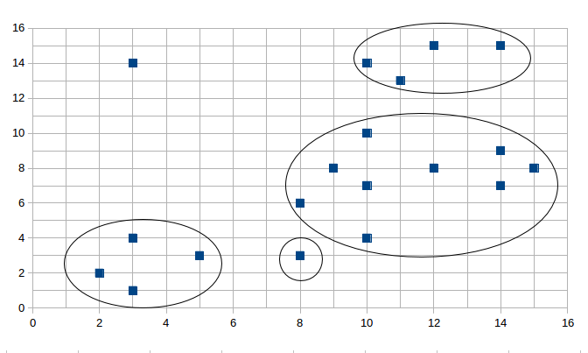

Slide 67
DBSCAN算法
DBSCAN是一种利用样本密度进行测量比较的聚类算法。算法认为若样本点在以它为圆心Eps距离为半径的区域内的少数类样本数大于阈值MinPts，那么该样本点即为核心点。核心点与其Eps范围内的邻居形成簇。如果簇间存在重合，则这些簇需要合并。

Slide 68




概念
邻域：给定对象半径内的区域称为该对象的邻域。
核心对象（核心点）：如果给定对象邻域内的样本点数大于等于MinPts，则称该对象为核心对象。边界点、噪声点。
直接密度可达：给定一个对象集合D，如果p在q的邻域内，且q是一个核心对象，则我们说对象p从对象q出发是直接密度可达的
密度可达：对于样本集合D，如果存在一个对象链 ，
，对于 ， 是从 关于 MinPts直接密度可达，则对象p是从对象q关于MinPts密度可达的。
密度相连：如果存在对象o，使对象p和q都是从o关于和 MinPts密度可达的，那么对象p到q是关于和 MinPts密度相连的。
密度可达是直接密度可达的传递闭包，只有核心对象之间相互密度可达。密度相连是对称关系，DBSCAN目的是找到密度相连对象的最大集合。

Slide 69
DBSCAN算法的聚类思想
DBSCAN算法基于一个事实：一个聚类可以由其中的任何核心对象唯一确定。等价可以表述为：任一满足核心对象条件的数据对象p，数据库D中所有从p密度可达的数据对象o所组成的集合构成了一个完整的聚类C，且p属于C。
算法的具体聚类过程如下：
扫描整个数据集，找到任意一个核心点，对该核心点进行扩充。扩充的方法是寻找从该核心点出发的所有密度相连的数据点。遍历该核心点的邻域内的所有核心点（因为边界点是无法扩充的），寻找与这些数据点密度相连的点，直到没有可以扩充的数据点为止。最后聚类成的簇的边界节点都是非核心数据点
之后就是重新扫描数据集（不包括之前寻找到的簇中的任何数据点），寻找没有被聚类的核心点，再重复上面的步骤，对该核心点进行扩充直到数据集中没有新的核心点为止。数据集中没有包含在任何簇中的数据点就构成异常点。

Slide 70
DBSCAN算法实现
采用迭代查找的方法，通过迭代地查找所有直接密度可达的对象，找到各个所有密度可达的对象，具体算法描述如下：
1）检测数据库中尚未检查过的对象p，如果p未被处理(归为某个簇或者标记为噪声)，则检查其邻域，若包含的对象数不小于，建立新簇C，将中所有点加入C；
2）对C中所有尚未被处理的对象q，检查其邻域，若中至少包含个对象，则将中未归入任何一个簇的对象加入C；
3）重复步骤2)，继续检查C中未处理的对象，知道没有新的对象加入当前簇C；
4）重复步骤1)~3)，直到所有对象都归入了某个簇或标记为噪声。

Slide 71
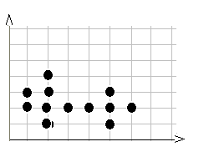
基于密度方法- DBSCAN
下面给出一个样本事务数据库（见下表），对它实施DBSCAN算法。
根据所给的数据通过对其进行DBSCAN算法，以下为算法的步骤（设n=12，用户输入ε=1，MinPts=4）
样本事务数据库
序号 | 属性 1 | 属性 2
1 | 2 | 1
2 | 5 | 1
3 | 1 | 2
4 | 2 | 2
5 | 3 | 2
6 | 4 | 2
7 | 5 | 2
8 | 6 | 2
9 | 1 | 3
10 | 2 | 3
11 | 5 | 3
12 | 2 | 4

Slide 72
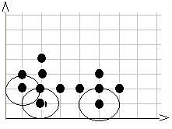
DBSCAN聚类过程
第1步，在数据库中选择一点1，由于在以它为圆心的，以1为半径的圆内包含2个点（小于4），因此它不是核心点，选择下一个点。
第2步，在数据库中选择一点2，由于在以它为圆心的，以1为半径的圆内包含2个点，因此它不是核心点，选择下一个点。
第3步，在数据库中选择一点3，由于在以它为圆心的，以1为半径的圆内包含3个点，因此它不是核心点，选择下一个点。

Slide 73
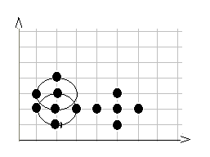
DBSCAN聚类过程
第4步，在数据库中选择一点4，由于在以它为圆心的，以1为半径的圆内包含5个点，因此它是核心点，寻找从它出发可达的点（直接可达4个，间接可达3个），聚出的新类{1，3，4，5，9，10，12}，选择下一个点。

Slide 74
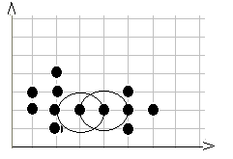
DBSCAN聚类过程
第5步，在数据库中选择一点5，已经在簇1中，选择下一个点。
第6步，在数据库中选择一点6，由于在以它为圆心的，以1为半径的圆内包含3个点，因此它不是核心点，选择下一个点。

Slide 75
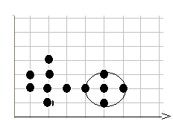
DBSCAN聚类过程
第7步，在数据库中选择一点7，由于在以它为圆心的，以1为半径的圆内包含5个点，因此它是核心点，寻找从它出发可达的点，聚出的新类{2，6，7，8，11}，选择下一个点。

Slide 76
DBSCAN聚类过程
第8步，在数据库中选择一点8，已经在簇2中，选择下一个点。
第9步，在数据库中选择一点9，已经在簇1中，选择下一个点。
第10步，在数据库中选择一点10，已经在簇1中，选择下一个点。
第11步，在数据库中选择一点11，已经在簇2中，选择下一个点。
第12步，选择12点，已经在簇1中，由于这已经是最后一点所有点都以处理，程序终止。

Slide 77
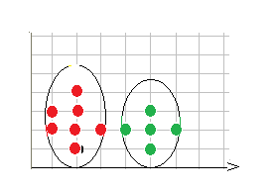
基于密度方法的聚类- DBSCAN
算法执行过程：
步骤 | 选择的点 | 在ε中点的个数 | 通过计算可达点而找到的新簇
1 | 1 | 2 | 无
2 | 2 | 2 | 无
3 | 3 | 3 | 无
4 | 4 | 5 | 簇C₁：{1，3，4，5，9，10，12}
5 | 5 | 3 | 已在一个簇C₁中
6 | 6 | 3 | 无
7 | 7 | 5 | 簇C₂：{2，6，7，8，11}
8 | 8 | 2 | 已在一个簇C₂中
9 | 9 | 3 | 已在一个簇C₁中
10 | 10 | 4 | 已在一个簇C₁中，
11 | 11 | 2 | 已在一个簇C₂中
12 | 12 | 2 | 已在一个簇C₁中

Slide 78
算法小结
DBSCAN是一种基于密度的空间聚类算法。该算法将具有足够密度的区域划分为簇，并在具有噪声的空间数据库中发现任意形状的簇。
优点：与K-MEANS比较起来，不需要输入要划分的聚类个数；聚类速度快且能够有效处理噪声点和发现任意形状的空间聚类。
弱点：当数据量增大时，要求较大的内存支持；当空间聚类的密度不均匀、聚类间距差相差很大时，聚类质量不够好。

Slide 79
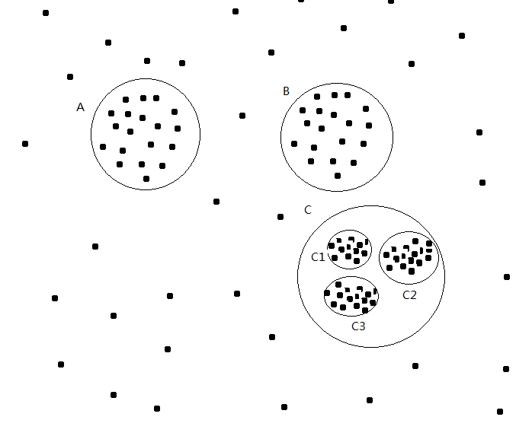
下图中所描述的数据集不能通过一个全局密度参数同时区分出簇A 、B 、C、C1、C2和C3，只能得到A 、B 、C或C1、C2和C3，对于C1、C2和C3而言A 、B 、C都是噪声。
对于固定的MinPts 值，和两个 ε1＜ ε2，关于ε1的MinPts簇C一定是关于ε2和MinPts簇C’的子集，这就意味着。如果两个对象在同一个基于密度的簇中，则它们也是在同一个具有较低密度要求的簇中。

Slide 80
样本不平衡问题
噪声属于小样本集合
过采样方法
随机过采样：从样本少的类别中随机抽样，再将抽样得来的样本添加到数据集中。然而这种方法如今已经不大使用了，因为重复采样往往会导致严重的过拟合。
人工合成一些少数类样本：在少数类样本之间进行插值来产生额外的样本。

Slide 81
SMOTE算法
通过在寻找每个少数类样本的k最近邻并在它与这k个邻近样本间随机线性生成新的样本，使小类样本数量增多，样本集合趋于平衡，改善流量数据集的分类性能

Slide 82
SMOTE算法
在所有的少数类样本中，对其中的每个样本x算出其到其它少数类样本的距离，获得其k个最近邻。
根据多数类与少数类的倍率来设置过采样的倍率n，并从x的k个最近邻样本中选择合适的个数（Y）。y∈Y，在x与y之间进行随机线性插值。
对每一个插值，按如下公式构造新的少数类样本：
将新构造的样本加入样本集，再利用分类器对其进行学习。

Slide 83
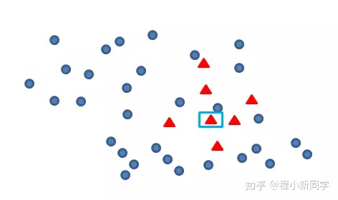
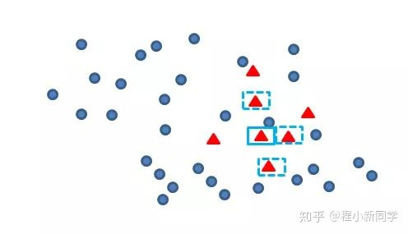
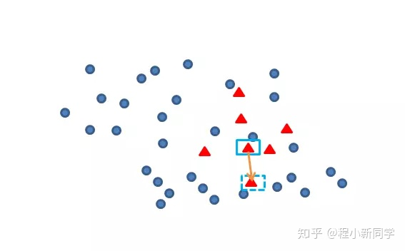

Slide 84
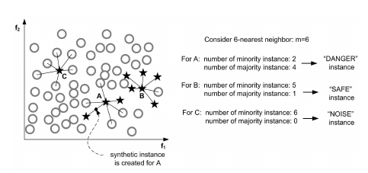
Border-line SMOTE算法
"safe"： 超过一半的k近邻样本属于少数类
"danger" ： 超过一半的k近邻样本属于多数类
"noise" ： 所有的k近邻个样本都属于多数类

Slide 85
Border-line SMOTE算法
算法只会从处于”danger“状态的样本中随机选择，然后用SMOTE算法产生新的样本。
处于”danger“状态的样本代表靠近”边界“附近的少数类样本，而处于边界附近的样本往往更容易被误分类。
Border-line SMOTE 只对那些靠近”边界“的少数类样本进行人工合成样本。
Notes:
而 SMOTE 则对所有少数类样本一视同仁。

